Slide 1
La escultura

Slide 2
¿Qué es la escultura?
La escultura es una de las ramas que conforman las Bellas Artes. En ella, los escultores representan o crean formas figurativas o abstractas en tres dimensiones. A su vez, las esculturas pueden tener diferentes funciones, tales como religiosas, decorativas o estéticas. Los materiales que mayoritariamente se utilizan para realizar esculturas son la arcilla, el metal, la madera, la piedra, el yeso, el hormigón y el plástico.
Para realizar una escultura se reconocen tres métodos: adición, sustracción y vaciado.

Slide 3
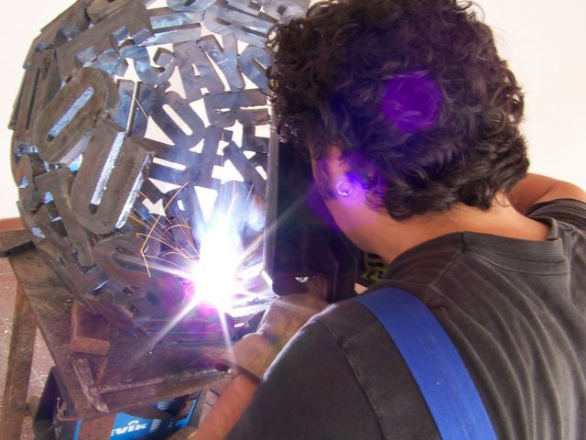
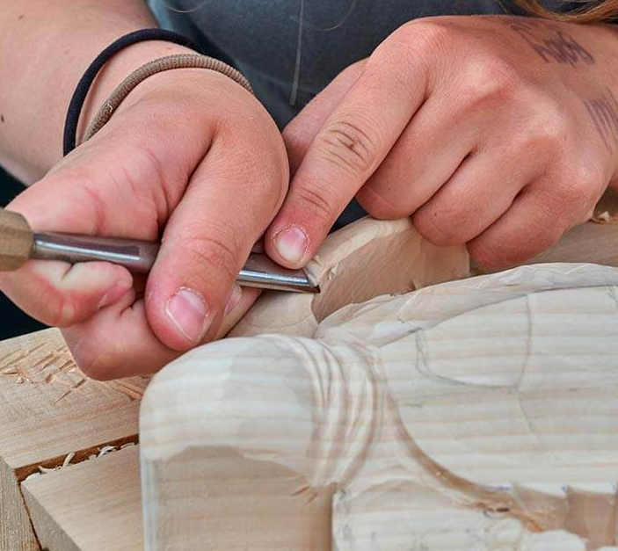
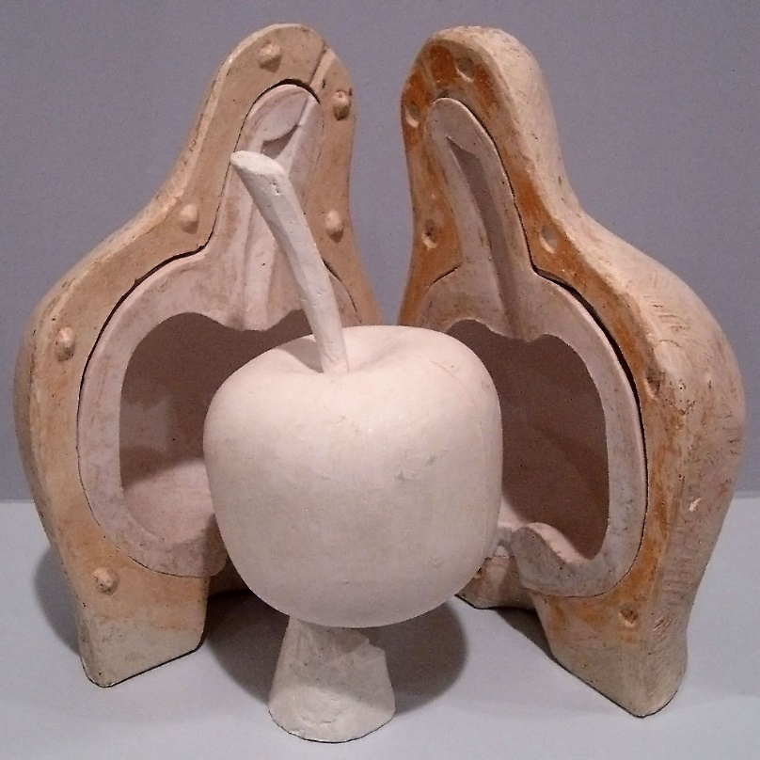
Método de adición: los materiales utilizados pueden ser arcilla, metal o madera, para este método se realizan las técnicas de modelado, soldadura o encolado.
Método de sustracción: los materiales utilizados pueden ser piedra o madera, para este método se realizan las técnicas de esculpir o tallar.
Método del vaciado: los materiales utilizados pueden ser yeso, hormigón, metal o plástico, para este método los materiales se funden y se vacían en moldes de piedra o barro cocido.

Slide 4
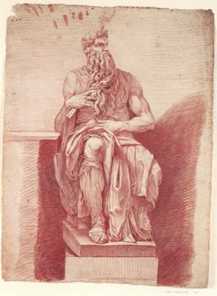
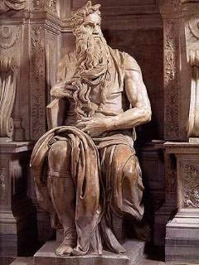
De 2D a 3D
Miguel Ángel, Moisés, mármol, Siglo XV

Slide 5
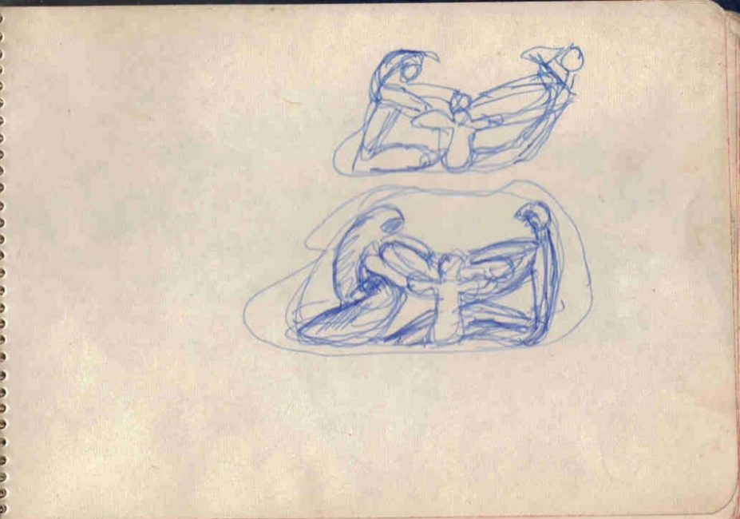
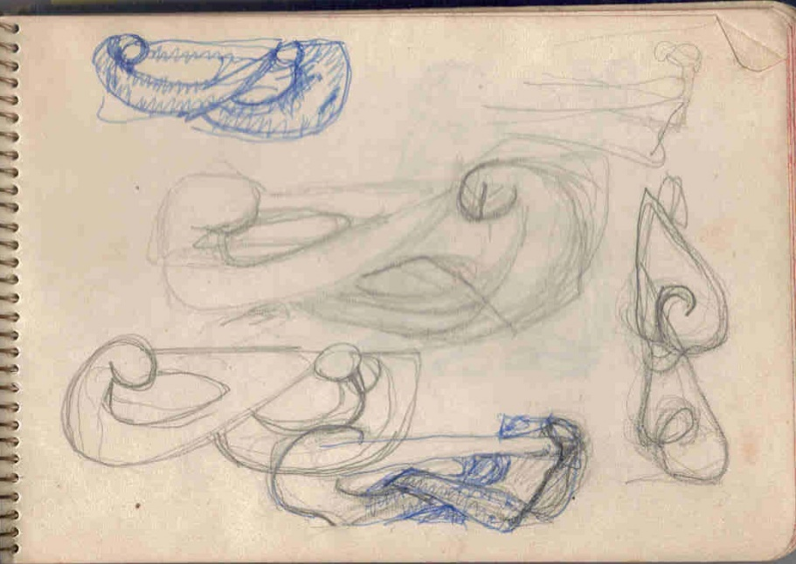
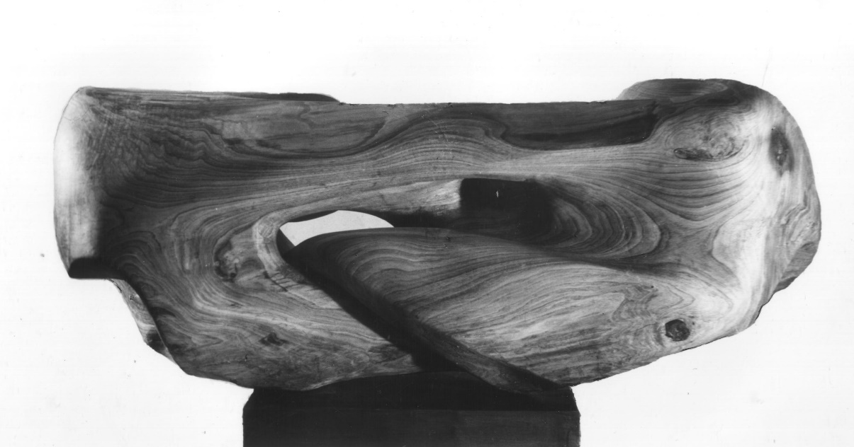
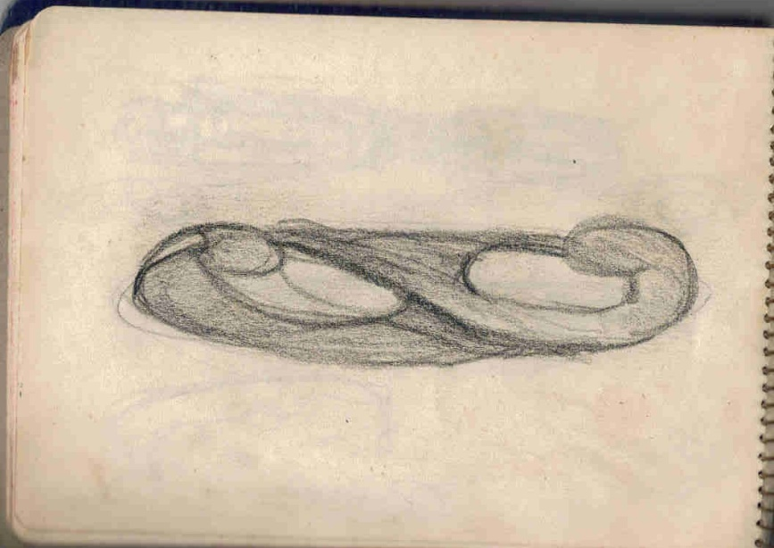
Marta Colvin, Eslabón, madera, 1956

Slide 6
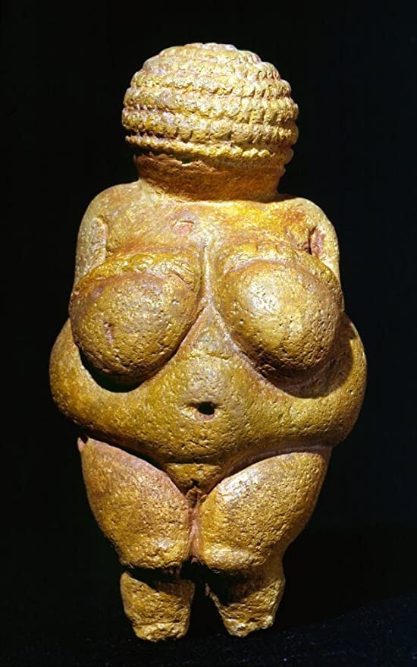
Venus de Willendorf, entre 28.000 y 25.000 a. C.
Esculpida en piedra caliza, pertenece a la era paleolítica y representa el cuerpo femenino. Fue descubierta en 1908 en el yacimiento arqueológico de Willendorf, en Austria. La pieza mide poco más de 11 cms. y eso permitía que las personas la pudieran transportar a donde fueran. Se relaciona con el amor y la belleza, de ahí su nombre.

Slide 8
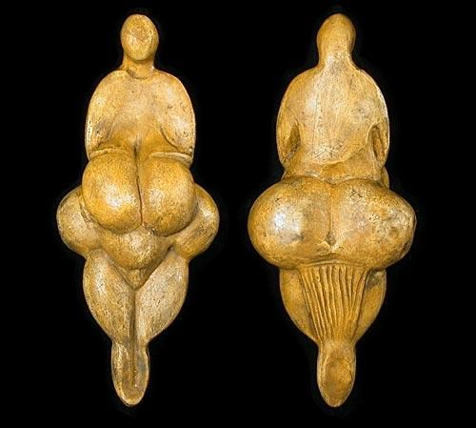
Venus de Lespugue, entre 26.000 y 24.000 años de antigüedad
Tallada en un colmillo de marfil, también pertenece a la época paleolítica. Es una representación del cuerpo femenino y fue encontrada por el arqueólogo Saint-Périer en 1922 en el yacimiento Lespugue, Francia.

Slide 9
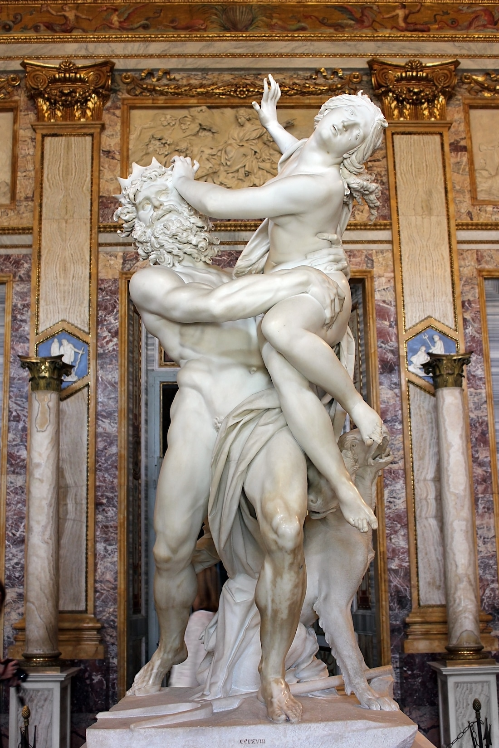
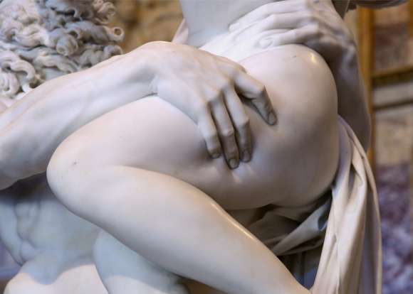
El rapto de Proserpina, Bernini, mármol, 1621-1622.

Slide 10
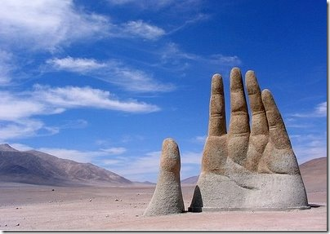
Mario Irarrázabal, Mano del desierto, hormigón armado, 1992.
Esta escultura de encuentra en el desierto de Atacama, mide 11 metros y representa una mano izquierda. El escultor busca que, al observar esta gran mano, el espectador pueda reflexionar sobre la vida y la muerte.

Slide 11
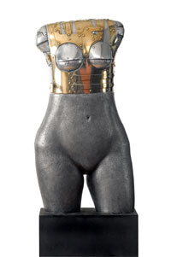
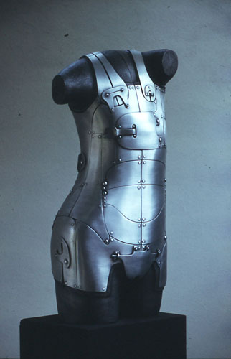
Juan Egenau (Chile 1927-1987)
Muchas de sus esculturas representan figuras del cuerpo humano forrado parcialmente con metales. Busca representar la fragilidad del cuerpo humano ante la agresión del mundo exterior.

Slide 12
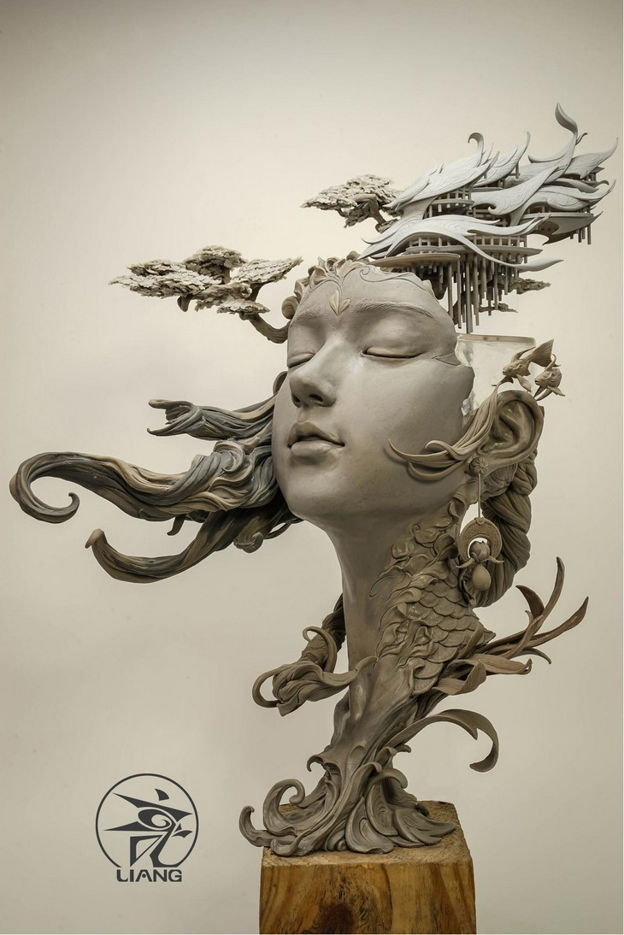
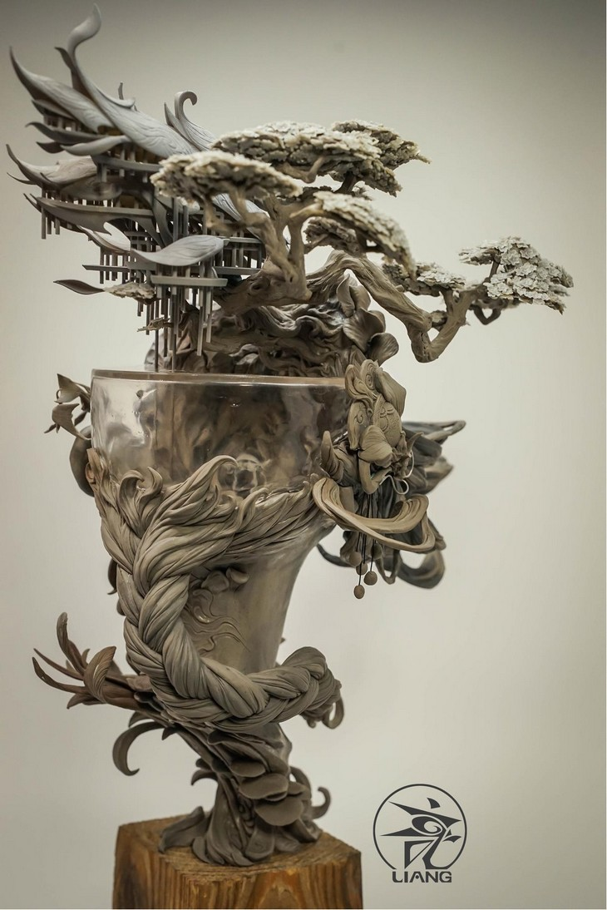
Yuanxing Liang
Es un escultor chino que utiliza la arcilla para representar las tradiciones de su país. Algunas de sus obras se basan en un busto, en el cual se desarrollan leyendas tradicionales de China.

Slide 13
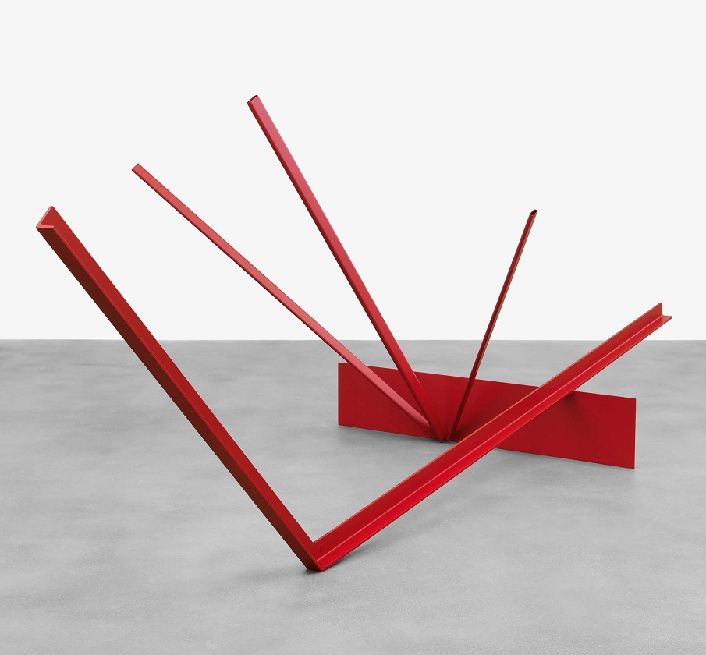
Anthony Caro, ancho, 1964
Anthony Caro es un escultor abstracto que trabaja con los metales y los colores brillantes. Fue pionero en dejar de lado el pedestal al momento de presentar una obra, esto lleva al espectador a tener una mayor cercanía con la escultura. Además, las esculturas van variando en su forma dependiendo del recorrido que el espectador realice.

Slide 14
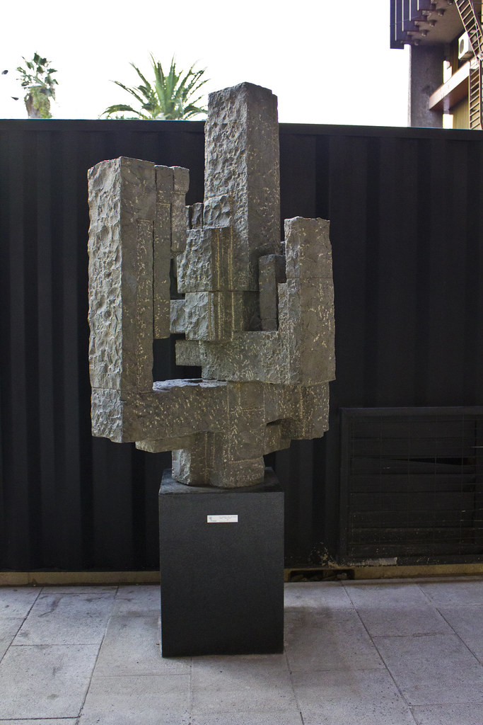
Marta Colvin, árbol de la vida, 1971.
Artista chilena reconocida por trabajar con esculturas abstractas y con temas precolombinos. Esta artista trabaja con piedra, bronce y madera, materiales con los que se ha centrado en representar los elementos de la naturaleza.

Slide 15
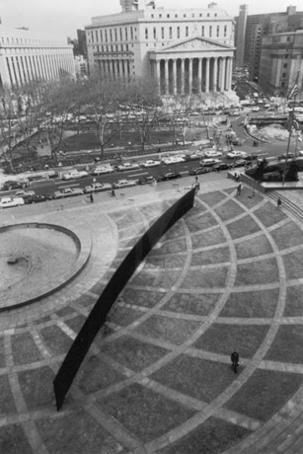
Richard Serra, Arco inclinado, 1981.
Esta escultura estaba instalada en la plaza federal de New York, media 3.84 metros de altura y 38 metros de longitud. Esta obra causó gran molestia en los trabajadores del lugar, ya que obstruía su paso, y en el año 1989 fue removida. El escultor mencionó que era una instalación de sitio específico, por lo que al ser removida e instalada en otro lugar perdería su sentido.

Slide 16
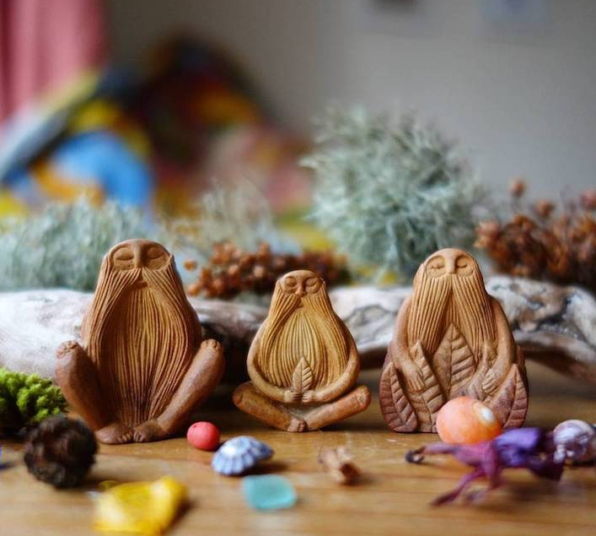
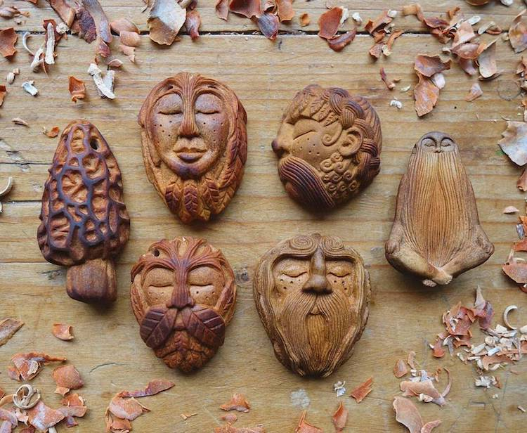
Jan Campbell

